Slide 1
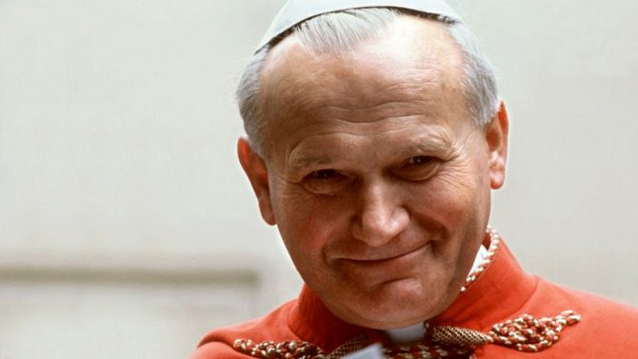
JAN PAWEŁ II
https://www.radiomaryja.pl/kosciol/swiety-jan-pawel-ii-zyciorys/

Slide 2
2 KWIETNIA 2020 ROKU 15. ROCZNICA ŚMIERCI JANA PAWŁA II
18 MAJA 2020 ROKU
100. ROCZNICA URODZIN
JANA PAWŁA II
SEJM USTANOWIŁ ROK 2020 ROKIEM ŚWIĘTEGO JANA PAWŁA II

Slide 3
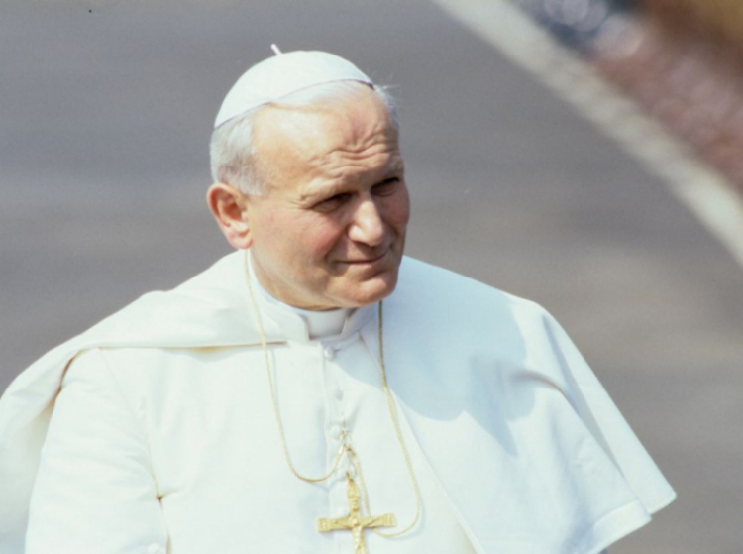
MYŚLI, NAD KTÓRYMI WARTO SIĘ POCHYLIĆ
Nie lękajcie się. Chrystus zwyciężył świat. On jest
z Wami
na zawsze. Homilia, Manilia, 15.01.1995
https://dzieje.pl/aktualnosci/kalendarium-pontyfikatu-jana-pawla-ii

Slide 4
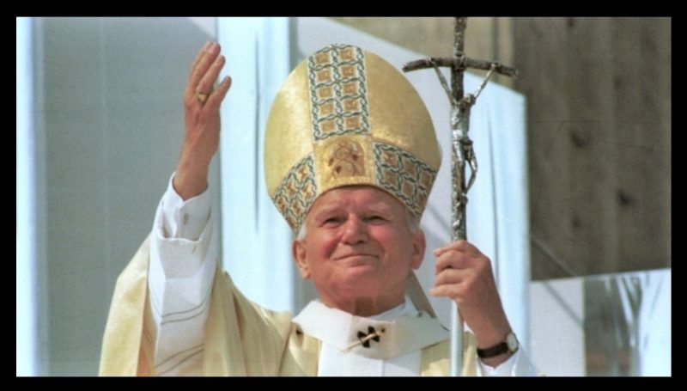
MYŚLI, NAD KTÓRYMI WARTO SIĘ POCHYLIĆ
Foto: PAP/Wojciech Kryński
Cierpienie bowiem zawsze jest próbą, czasem nad wyraz ciężką próbą, której poddane zostaje człowieczeństwo. List apostolski "Salvifici doloris”, 1984

Slide 5
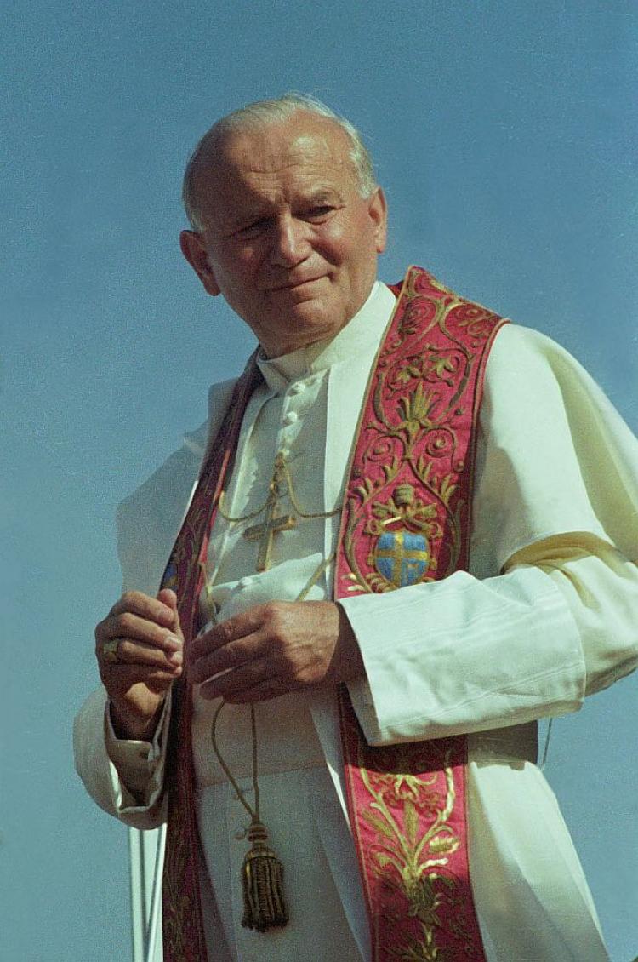
MYŚLI, NAD KTÓRYMI WARTO SIĘ POCHYLIĆ
Trzeba być pokornym, ażeby łaska Boża mogła
w nas działać, przeobrażać nasze życie i przynosić owoc dobra.
Papież Jan Paweł II. Fot. PAP/J. Ochoński

Slide 6
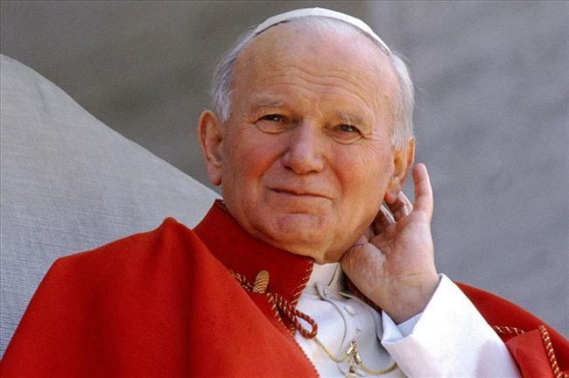
SENTENCJE
Przyszłość zaczyna się dzisiaj, nie jutro.
Wczoraj do ciebie nie należy. Jutro niepewne... Tylko dziś jest twoje.
Nie żyje się, nie kocha się, nie umiera się - na próbę.
(Fot. kanonizacja2014.pl)

Slide 7
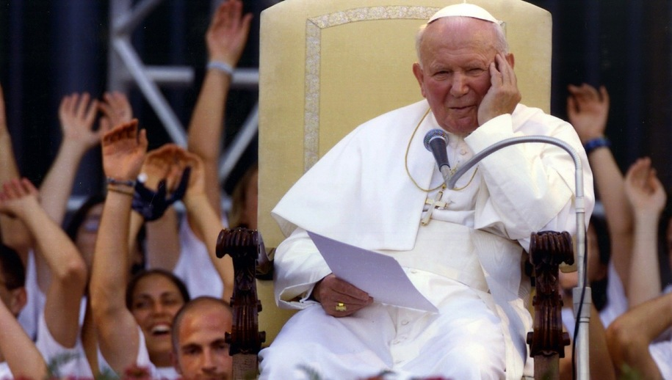
SENTENCJE
Człowiek jest wielki nie przez to, co posiada, lecz przez to, kim jest; nie przez to, co ma, lecz przez to, czym dzieli się z innymi.
Nie bój się, nie lękaj! Wypłyń na głębię!
Zdjęcie ilustracyjne /pixabay.com /Pixabay

Slide 8
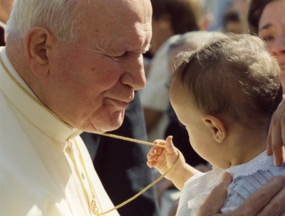
ANEGDOTY
Podczas jednej ze swoich wizytacji rzymskich parafii Papież - jak to miał w zwyczaju - wdał się w rozmowę z dziećmi. - Wy jesteście młodzi, a ja już jestem stary - powiedział. - Nie, nie jesteś stary - gromko zaprotestowały dzieci. - Tak, ale jak jestem z wami, to dziecinnieję - replikował Papież.
https://csm.tarnow.pl/wydarzenie/804,konkurs-plastyczny-swiety-jan-pawel-ii- widziany-oczami-i-sercem-dziecka

Slide 9
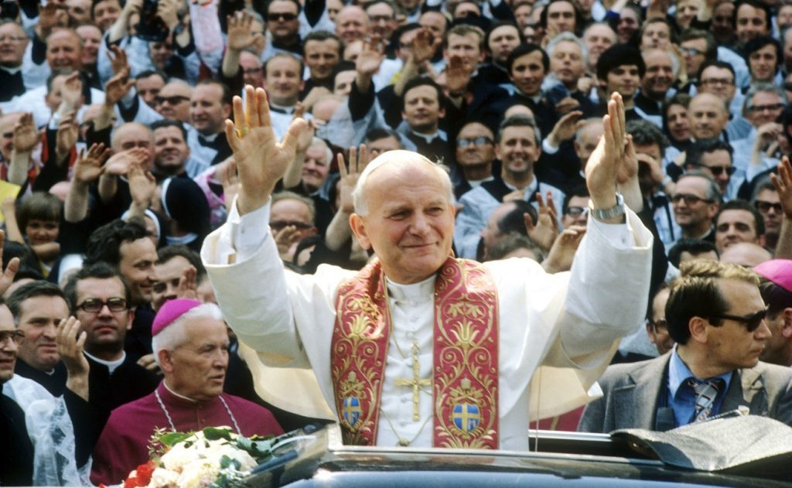
ANEGDOTY
Pewnego razu zapytano Karola Wojtyłę, czy uchodzi, aby kardynał jeździł na nartach. Wojtyła uśmiechnął się i odparł: - Co nie uchodzi kardynałowi, to źle jeździć na nartach!
https://ekai.pl/sw-jan-pawel-ii-jednym-z-patronow-2020-roku/

Slide 10
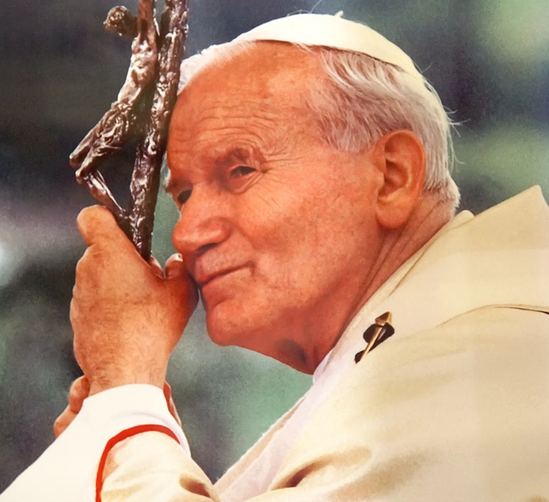
ANEGDOTY
Podczas czwartej pielgrzymki do Ojczyzny, w Olsztynie, dziennikarzowi "Gazety Wyborczej" udało się wychylić głowę ponad tłum i zapytać Jana Pawła II o zdrowie. - A jakoś człapię - odpowiedział Papież.
Autor: Dennis Jarvis from Halifax, Canada /Wikimedia Commons

Slide 11
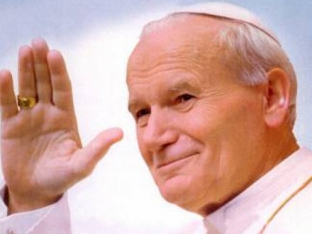
ANEGDOTY
http://www.mbludzm.pl/sw-jan-pawel-ii
Któregoś wieczoru, podczas szpitalnej rekonwalescencji w klinice Gemelli po zamachu na Placu świętego Piotra, Papież wyszedł ze swojego pokoju na opustoszały korytarz. Rozejrzał się i powiedział: "Ładne rzeczy, wszyscy sobie poszli, a mnie zostawili!"

Slide 12
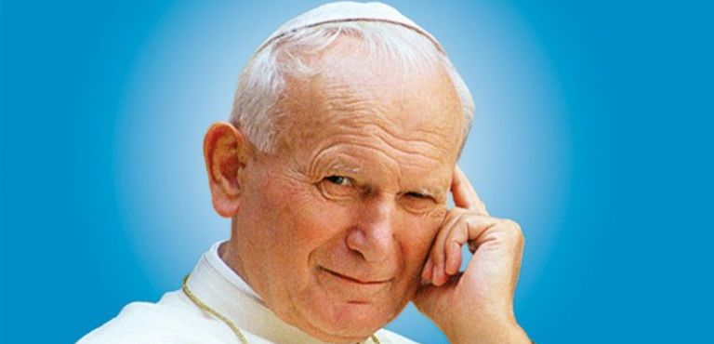
ANEGDOTY
https://diecezja-torun.pl/Artykuly/View/1572/sw-jan-pawel-ii-patronem-wojewodztwa-kujawsko-pomorskiego
Podczas pierwszej wizyty w USA Papież spotkał się z rodziną prezydenta Jimmy'ego Cartera. Pięcioletnia wówczas wnuczka prezydenta, mając kłopoty z wygłoszeniem powitania, powtarzała w kółko: - Jego Świątobliwość, Jego Świątobliwość. Papież, chcąc wybawić dziewczynkę z kłopotów, wziął ją w ramiona i powiedział: - Mów mi wujaszku.

Slide 13
BARKA – ulubiona pieśń Jana Pawła II
1. Pan kiedyś stanął nad brzegiem, Szukał ludzi gotowych pójść za Nim; By łowić serca Słów Bożych prawdą.
Ref. O Panie, to Ty na mnie spojrzałeś, Twoje usta dziś wyrzekły me imię. Swoją barkę pozostawiam na brzegu, Razem z Tobą nowy zacznę dziś łów.
2. Jestem ubogim człowiekiem, Moim skarbem są ręce gotowe Do pracy z Tobą I czyste serce.
Ref. O Panie.
3. Ty, potrzebujesz mych dłoni, Mego serca młodego zapałem Mych kropli potu I samotności.
Ref. O Panie.
4. Dziś wypłyniemy już razem Łowić serca na morzach dusz ludzkich Twej prawdy siecią I słowem życia.

Slide 14
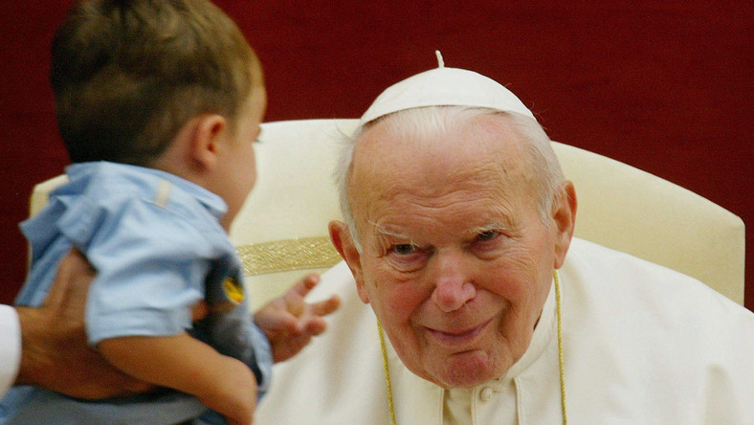
Jan Paweł II sfotografowany w Castel Gandolfo / PAP/EPA / BRAMBATTI
https://onedrive.live.com/?authkey=%21AMRHtqKdLULHrEI&cid=5C89BC2F1BA4BA7A&id=5C89BC2F1BA4BA7A%21400&parId=root&o=OneUp

